Slide 1
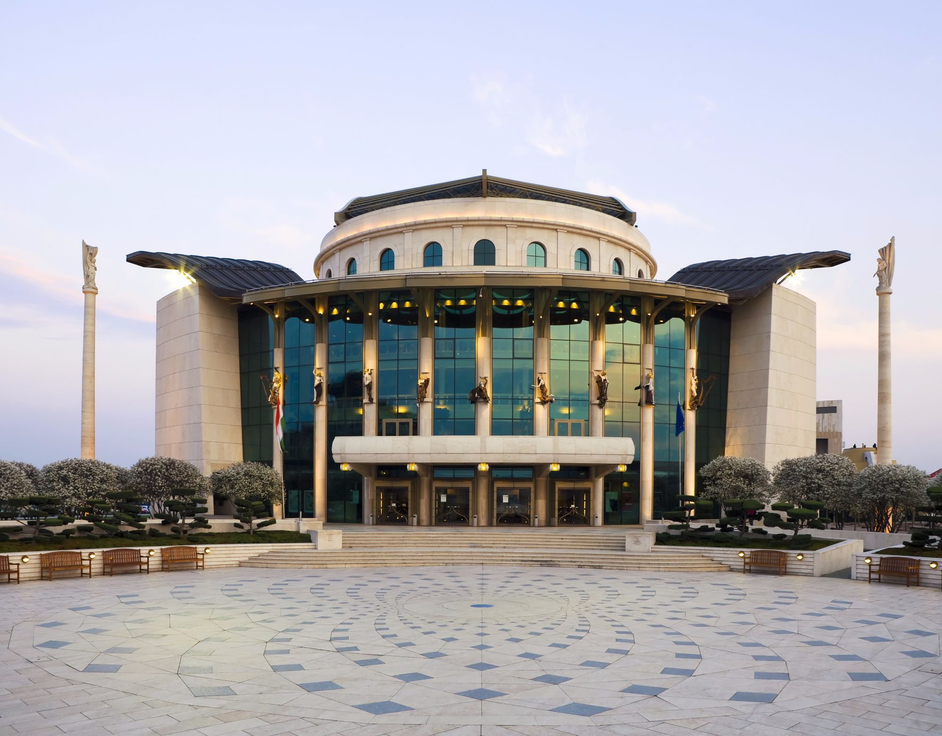
Bánk bán a Nemzeti Színházban
Készítette::

Slide 2
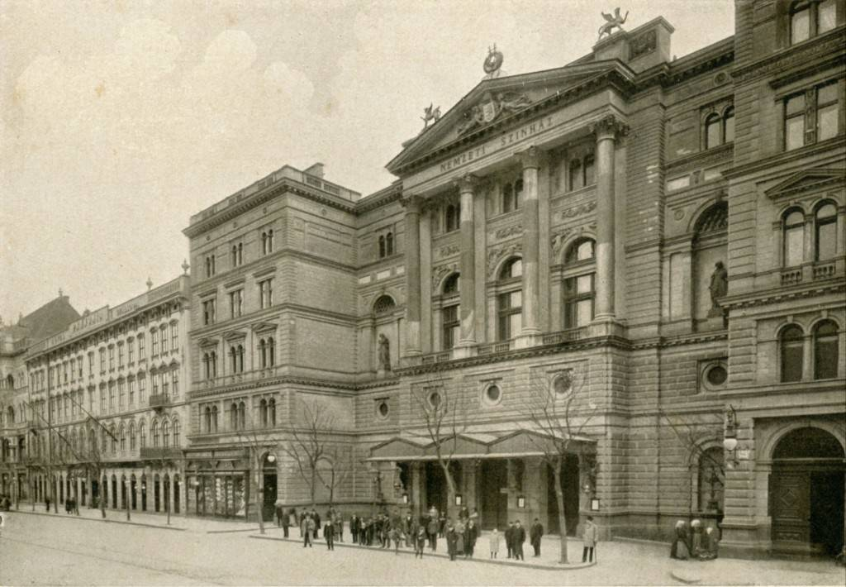
Első Bánk bán a Nemzetiben (1839)
1837-ben nyitották meg az első állandó magyar színházat Pesten, Pesti Magyar Színház néven. A város végén, az akkori Kerepesi úton, ma Rákóczi úton állt, az Astoria szállóval szemben
Itt adták elő először a Bánk bánt
A darab vegyes érzéseket keltett a nézőkben, valamint a kor kritikusait közt is megosztotta

Slide 3
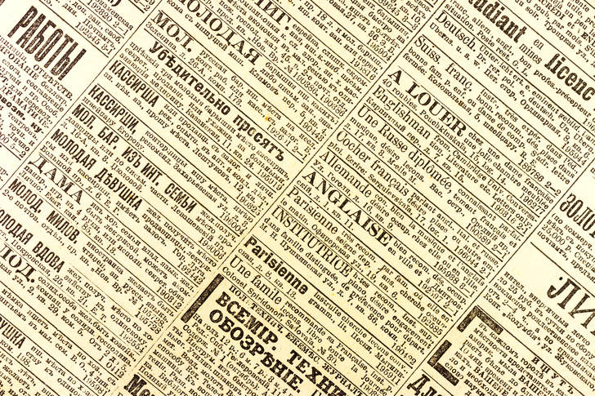
A kor véleménye
Vörösmarty Mihály így ír az előadásról az Athenaeumban: „Sok tekintetben hiányos ’s némileg vad, de erővel teljes színmű. Legkevesbbé sikerült Bánkbán’ charactere, kiben nem látjuk azon szilárdságot, melly az általa elkövetett merész s’ nagy felelősségű tetthez kívántatik. Az egész mű mindenesetre magasb tehetségre mutat. Drámai sőt színi hatás tekintetében végre a mű ritka tünemény. Csupán a negyedik felvonást kívánnók kiigazítani.”
Magát az előadást középszerűnek, kielégítőnek tartják, de kiemelik Bartha Tiborc-megformálását és Lendvayné Hivatal Anikó Melinda-alakítását. - Vélekedett Németh Antal a darabról:
Széchenyi István Naplójában a következő megjegyzést fűzi a darabhoz: „Magyar színház. Bánk bán. – Felfoghatatlan, hogy a kormány hogy engedhet ilyen esztelenséget játszani. – Rossz, veszedelmes tendencia.”

Slide 4
A meghiúsult előadás
1848. március 15-én a Nemzeti Színházba a Két anya gyermeke című színmű előadást hirdették, azonban a déli órákra nyilvánvalóvá vált, hogy a nap történései nem egy korabeli bulvárdarabot igényelnek esti műsorként. Így, Bajza József, a Nemzeti prózai részlegének igazgatója elrendelte, hogy Katona József Bánk bán című darabját kell játszani
Ám ez is csak terv maradt. Az előadás ugyan elkezdődött, viszont amikor megérkezett a színházba a Táncsics Mihályt kiszabadító tömeg, még a Bánk bánt is félbe kellett hagyni. A színházban történteket a korabeli Pesti Hírlap így írta meg: A sajtó-szabadság kivívásából és Stancsics kiszabadításából megérkezett nép betódul, minden padok megtelnek. Kiáltások hangzanak: "Halljuk a Rákóczi indulót!" Egressy Gábor Petur bán maszkjában kiáll a közönség elé és megkérdi: "Folytassuk a Bánk bánt, vagy énekeljünk a Hunyadi Lászlóból?" Újabb kiáltások: "Halljuk a Hunyadit, a Marseillaiset, a Rákóczit, a Himnuszt...!" Majd a kiáltások elhallgatnak, a várakozás csendje üli meg a termet. Erkel beinti a "Meghalt a cselszövő"-t, a tömeg Metternichet átkozza. Aztán a Himnusz következik, majd a Rákóczi és a Marseillaise. Füredy népdalokat énekel, aztán újra felcsendül a Himnusz, a Szózat, a Marseillaise, a Rákóczi; ki tudja hányszor, szinte a végkimerülésig..."

Slide 5
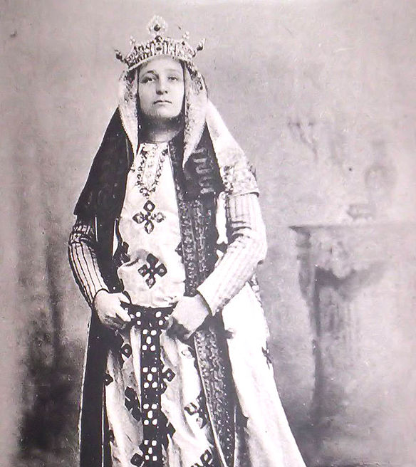
Jászai Mari Gertrudisként
1872. április 3-án játszotta először Jászai Mari Gertrudis szerepét a Nemzeti Színházban
A Pesti Napló kritikusa szerint „Gertrudja nem eredeti alak, szigorúan hű másolata Jókainé [Laborfalvi Róza] Gertrudisának. Mennyi tehát Kassaynéban az eredeti tehetség, azt ezen szerep után nem ítélhetni meg.”
Jászai Mari élete végéig nem felejtette ezt a kritikát, a Pesti Napló Bánk bán-emlékalbumában így emlékszik vissza: „Gertrudist játsztam elsőnek [ti. a Nemzeti Színházban]. Kitoldtam az orromat a nyergén, hogy a saséhoz hasonlítson, fölvettem Kolozsvárott hitelre vett vörös bársony ruhámat. ... Fölléptem tehát a Nemzeti Színházban Gertrudisban, ... de nagy keserűség ért .... az egyik újság azt tette a dícsérete mellé, hogy kár hogy nem eredeti, amit nyújtok, mert tetőtől-talpig, sőt minden mozdulata Jókainé volt, azt utánozta. Én Jókainét sohasem láttam addig játszani, tehát nagy keserűség facsarta a szívemet ezen igazságtalanság miatt. Írtam is annak a lapnak egy alázatos, de helyreigazító levelet, melyben elmondtam, hogy én senkitől sem loptam, amit mutattam, különben is úgy képzelem, hogy az a nagy művésznő szörnyen sértve érezheti magát, hogy ilyen semmit, mint én vagyok, hozzá hasonlítanak, kérem tehát a szerkesztő urat, hogy ugyanazon a helyen, ahol lopással vádolt, tegye jóvá ezt a sérelmet és nyomassa ki, hogy én sohasem láttam nagy elődömet.”
(Idézi Németh Antal)

Slide 6
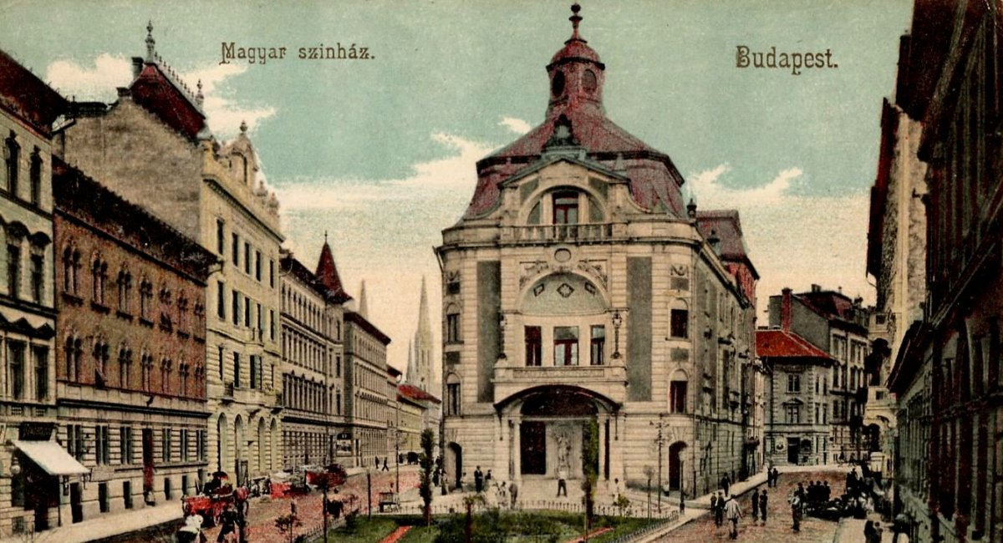
Egyszerű, de nagyszerű (1975)
Márton Endre rendezése nagy sikert ért el korában. Népszerűségét annak köszönheti, hogy a különböző előadások után visszatért a szimpla eredetiséghez. Egyszerű, de nagyszerű.
„Marton Endre Bánk bán-rendezése azért érték a magyar színjáték mostani helyzetében, mert az előadás legfőbb pontjain a régen megírt műhöz mai valóságunkból merített tartalmakat és életjelenségeket ad hozzá. A színjáték így nemcsak a régi idők nembeli öntudatát rögzíti, de a mában élő emberhez is szólni akar.” (Bécsy Tamás: Egyéni és társadalmi tartalmak az új Bánk bánban, 1975)
Mind a fiatal, mind az érett színészek alakítását dicsérik, de kiemeltek Sinkó László alakítása II. Endre királyként, Avar István Tiborca, Sinkovits Imre Bánk Bánja és Ronyecz Mária Gertrúdisa.

Slide 7
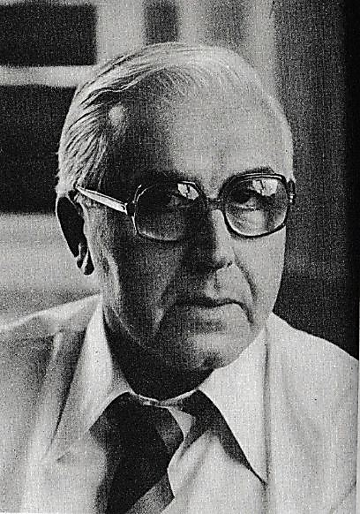
Márton Endre
Marton Endre rendező, színiigazgató. Az Országos Színészegyesület Színésziskola növendéke volt. 1945-ben a Vígszínház rendezője lett, majd később főrendezője. 1950-től tanított a Színház- és Filmművészeti Főiskolán. 1949-ben a Nemzeti Színházhoz szerződött rendezőnek, 1956-tól főrendező, 1971-től 1978-ig, nyugdíjazásáig a színház igazgatója volt.
Fegyelmezett és együttest teremtő rendező volt, emellett alapos szövegelemző is, aki a jelenetek pontos kidolgozásával, átgondolt szereposztással, feszes színészvezetéssel szolgálta a darab hatásos színpadi megjelenítését.
Korszakalkotó érdeme volt a magyar klasszikusok új szemléletű színpadra vitele. Megrendezte Vörösmarty szinte elfeledett drámáját, a Czillei és a Hunyadiakat, Madách Imre Mózesét, Katona József Bánk bánját.
Léner Péter írja róla: "Nádasdytól, Majortól, Várkonyitól sokunknak maradt egy-egy kedvenc mondata. Martonnak inkább a személye él bennünk. A tartása, a tekintete, a járása. Ahogy bejött az osztályba, megállt az asztal mögött, és ránk nézett; vagy bement a próbára. Nem sármőrködött, azt érzékeltette, valami komoly dolog kezdődik."

Slide 8
Avar István Tiborca
„... Avar István egészen kivételes Tiborc-alakítást produkál. Valóban nem totyorgó, szenilis paraszt, valóban nem retorikus fogásokat felvonultató parasztvezér, hanem maga a népi indulat és erő, a történelmi erővonal és társadalmi igazság. […] Híres panasza sem színészi »produkció«, hanem hitelesen átélt keserű indulat, a bajok mindegyikére figyelő és azokat kíméletlen igazsággal felsorakoztató népi látásmód megjelenítése. Bánkban sem bízik azzal a »kutyahűséggel«, ahogy nem egy eddigi Tiborc tette. […] Az V. felvonásban még azt a ravaszkodó paraszti okosságot is érzékeltetni tudja, amelyet a paraszt csak akkor használ, ha nagyurat kell meggyőznie.”(Bécsy Tamás: Egyéni és társadalmi tartalmak az új Bánk bánban, 1975)

Slide 9
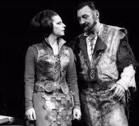
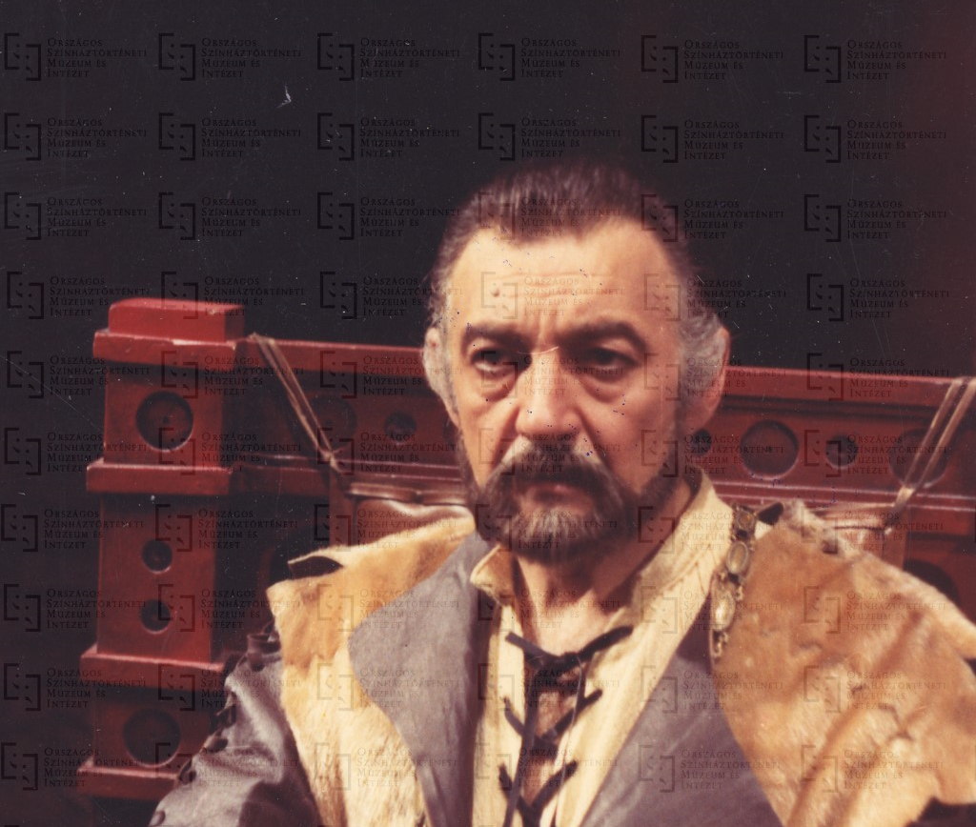
Sinkovics Imre mint Bánk bán
1975-ben Katona József Bánk bán című drámájában szerepel. Számos vélemény jelent meg az előadásról, különös tekintettel a címszerepben lévő Sinkovics Imréről. Rajk András elődeihez méltónak találja alakítását, Illés Jenő kritikája szerint azonban Sinkovits még nem nőtt fel kellőképpen a nagy embert igénylő feladathoz.
Sinkovits Imre a Címszerepben szinte felér saját nagy szerepei és a nagy Bánk bán elődei színvonalára (Rajk András Új Bánk bán a Nemzeti Színházban, 1975)
Sinkovits Imrének jutott Bánk szerepe. Úgy érzem, rossz időpontban érte ez a nagy és megtisztelő feladat. […] Nagyszerű és emlékezetes, döbbenetesen tiszta, bensőséges, szép pillanatai vannak, de egészében az alakítás a szerep lehetőségeit és igényeit nem tudja betölteni.( Illés Jenő Bánk bán 1975)

Slide 10
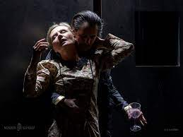
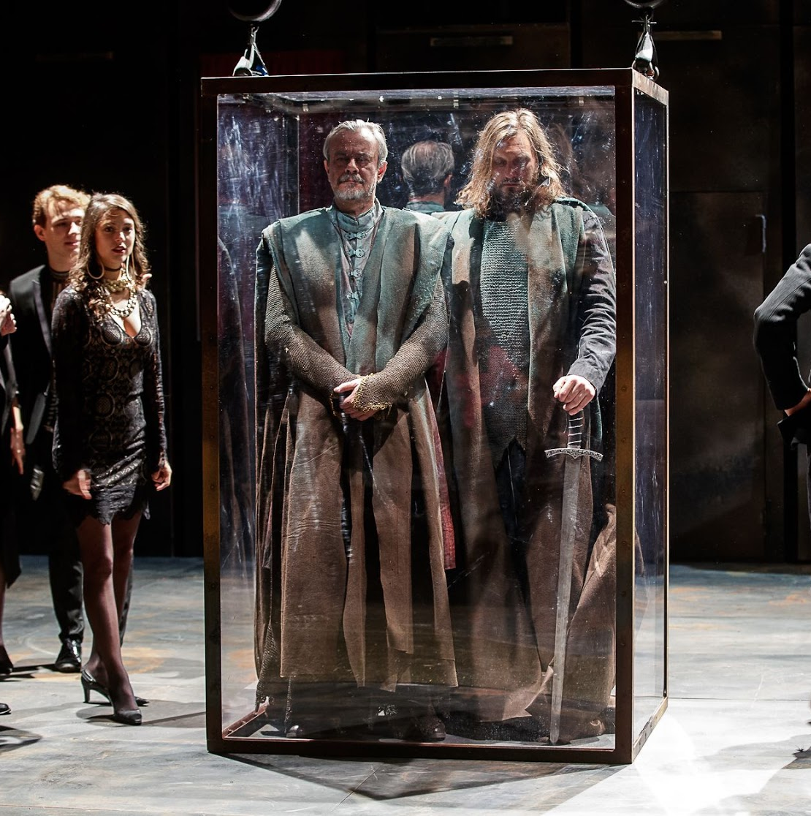
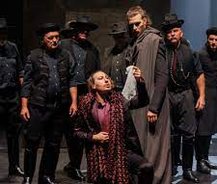
A Gobbi Hilda Színpadon
Vidnyánszky Attila a Bánk bánt kamaraszínházi produkcióként is megvalósította.
Szerb Antal szerint ebben a darabban „az első intonációtól az utolsó szóig magával ragad”, kiváltva a klasszikus tragédiákra jellemző katarzist. Ez a fajta megközelítés annak is a próbája lesz, hogy a mai fiatal generáció számára lehet-e még úgy tolmácsolni a darab személyek közötti konfliktusrendszerét, hogy ez egyúttal a nemzeti sorskérdések iránt is fogékonnyá tegye őket, nemcsak a múlt, hanem a jelen vonatkozásában is.
Vidnyánszky elmondása szerint ugyanazokkal az elemekkel, rendezői megoldásokkal játszik, amelyekkel húsz évvel ezelőtt is, csak egyre összetettebben. Úgy véli:,, Formai szempontból sokféle dolgot csinálhat az ember a szöveggel, modernizálhatja, átalakíthatja, csak a lelkét ne bántsuk: a mű üzenete szent. Nem hozhatok ki más üzenetet.’’

Slide 11
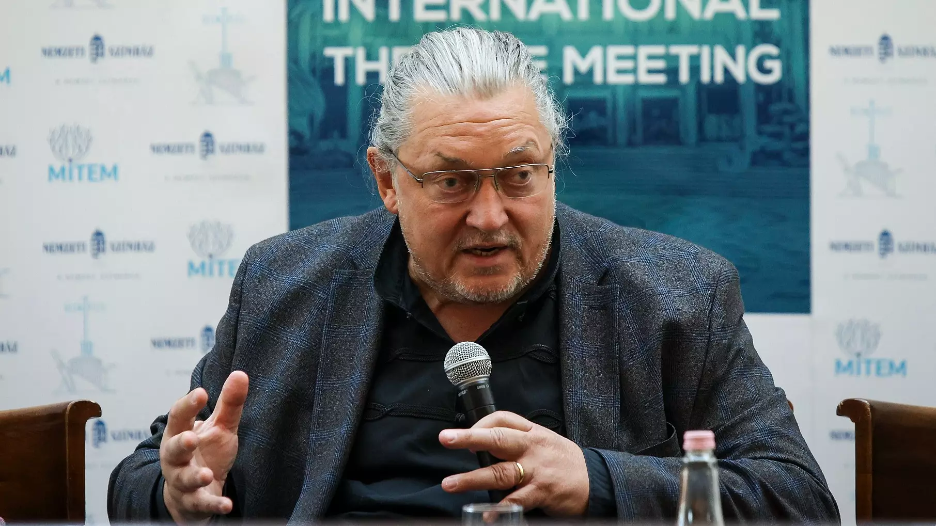
Miben más?
A 2017-es rendezés kiemelte a kegyelem gesztusát: II. Endre király nem rendez vérfürdőt, miután Bánk bán megöli a feleségét, Gertrudist. Szintén erős üzenet volt hat éve az „Ott van a haza, hol a haszon” gondolata Biberachtól, és a rendező elmondása szerint Biberach jelenléte most is erős, „mert azóta csak erősödött ez az érzésem. Irgalmatlan mennyiségű Biberach van Magyarországon”.
A rendező elmondása szerint a magánéleti szál is hangsúlyosan jelenik meg, például az, ahogy Gertrudis öccse, Ottó elcsábítja Bánk bán feleségét, Melindát:
„Az ember meg akarja fejteni Bánk bánt, meg akarja fejteni egy kicsit a lelkét, hogy miért úgy cselekszik, ahogy. Abszolút érzem, hogy miért nem lép, és miért nem csapja agyon Ottót. Nem ez a lényeg. A lényeg az, hogy megbizonyosodjék, hogy a felesége tiszta. Ha a felesége tiszta, akkor nem érdekes, hogy mit csinál Ottó, Béla vagy Karcsi. Ha viszont nem tiszta, akkor meg nincs értelme agyoncsapni Ottót, mert akkor az életem legfontosabb része, lényege, a feleségem, az a szent viszony sérül, amit az ember a felesége iránt érez. Marhaság, amikor az egyenjogúságról beszélnek, mert normális esetben a nő százszorosan fölötte áll a férfinak. Ez van Bánk bánban, és érzi, hogy mindene összetörik, összeroppan. Mindene. Igen, valóban, ha nagyon akarom, akkor azt mondom, hogy az előző Bánk bánokhoz képest a magánéleti vonal erősödött.

Slide 12
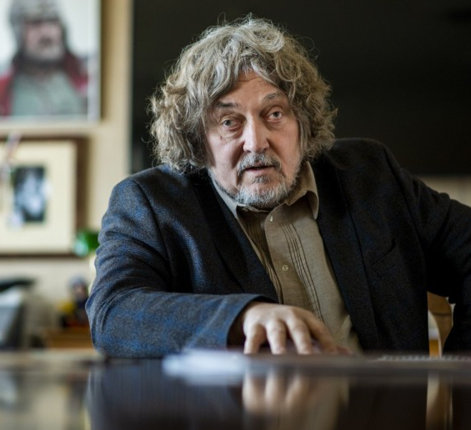
Vidnyánszky Attila
Magyar színház- és operarendező, tanár. 1964-ben született az ukrajnai Beregszászon. Magyar szakon végezett az Ungvári Állami Egyetemen (1985). Két évig irodalmat és történelmet tanított. 1992-ben a kijevi Állami Karpenko-Karij Színház- és Filmművészeti Főiskolán színházi rendezői diplomát szerzett.
1993-ban megalapította saját társulatát, a beregszászi Illyés Gyula Magyar Nemzeti Színházat, amelynek máig főrendezője. 2013 óta a Nemzeti Színház főigazgatója. 2014-ben megalapította a Nemzeti Színház MITEM fesztiválját (Madách International Theatre Meeting). 2023-tól a Színház Olimpia Nemzetközi Bizottságának tagja, a 2023-as budapesti Színházi Olimpia művészeti vezetője.
Rendezett a kijevi Nemzeti Akadémiai Színházban, az Alekszandrinszkij Színházban (Szentpétervár) és a Magyar Állami Operaházban is. Előadásaival bejárta Európát Stockholmtól Moszkván át Tbilisziig, Strasbourgtól Nancyn át Kijevig.
Számos kitüntetés birtokosa: Ukrajna Érdemes Művésze (2002) Mejerhold-díj (2009, Moszkva) Kossuth-díj (2011)

Slide 13
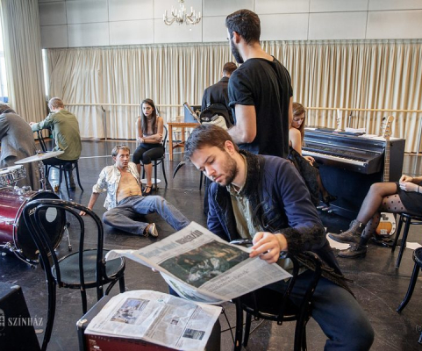
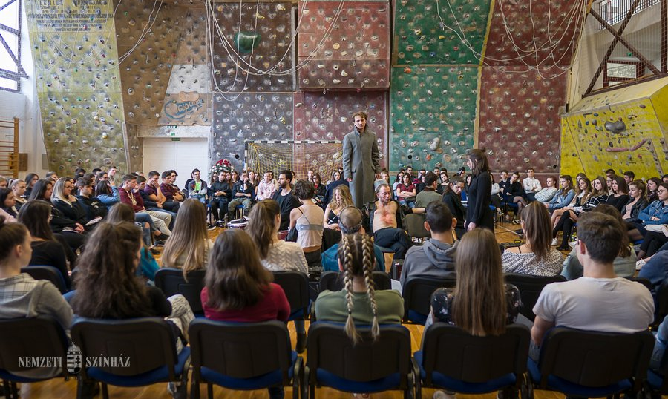
Bánk-misszió
Vidnyánszky Attila a 2017-es Bánk Bán rendezése után egy új ötlettel ált elő, a mű kivitelezéséhez. Egy úgy nevezett Bánk-missziót hozott létre, melynek célja, hogy a fiataloknak még érthetőbbé tegye a dráma üzenetét. A rendezőt idézve: Nem az a nehéz, hogy „megtanítsuk” a diákoknak a művet. Hanem az, hogy „megéreztessük”. Hogy velük is megtörténhessen az, amiért egy műalkotás megszületik: a katarzis. - … - Nagy segítség lett volna akkor nekem ott abban az osztályban, a nagymuzsalyi iskola tanáraként (akkoriban még előtte álltam a rendezői tanulmányaimnak), ha egy ilyen tantermi előadást hívhatok segítségül. Hogy ott „élőben”, előttünk születhetett volna meg Bánk bán, Melinda, Gertrudis, Ottó, Biberach és Endre király igazsága.
Most van egy ilyen előadás, a címe: A Bánk-misszió.
A feldolgozásban könnyítettek a dráma nyelvezetén és habár a játékidőn rövidítettek az öt felvonásos szerkezet megmaradt, nem marad ki egyetlen szereplő és egyetlen történetszál sem a drámából.
Az előadás a Nemzeti Színházban 2017 szeptemberében bemutatott „nagy Bánk bán” nyomán készült. A tantermi előadást színinövendékekkel valósult meg. Olyan fiatal felnőttek játszák a szereplőket, akik csupán pár évvel idősebbek a még iskolapadban ülő közönségüknél. A kötelező olvasmány unalma és kényszere helyett színházi élménnyel teszik érdekessé a tananyagot.

Slide 14
Források
https://www.oszk.hu/sites/default/files/virtualis_kiallitasok/bank_ban/lapok/nsz75.html
https://prezi.com/lukfqjiewi-b/sinkovits-imre/
https://szinhaztortenet.hu/results/-/results/9598436c-82df-4208-9dfc-c813fa348186/solr#displayResult
https://joreggelt.blogstar.hu/2019/10/12/40-eve-hunyt-el-marton-endre-ketszeres-kossuth-dijas-rendezo/84484/
https://www.oszk.hu/sites/default/files/virtualis_kiallitasok/bank_ban/lapok/tabla.html

Slide 15
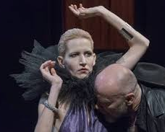
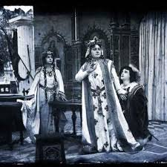
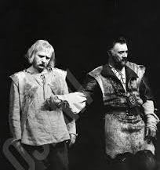
Köszönjük a figyelmet!

